Slide 1
基于生成式对抗网络的工业缺陷检测
作者：陆玺文
导师：张 博 副教授

Slide 2
1
选题背景
2
主要研究内容
目 录
3
实验思考
4
总结
5
致谢

Slide 3
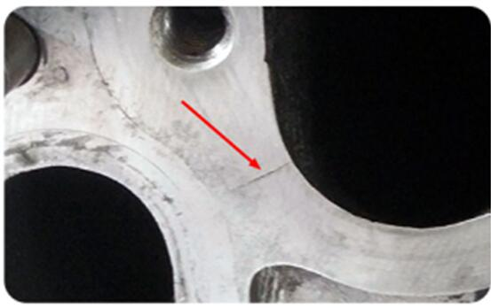
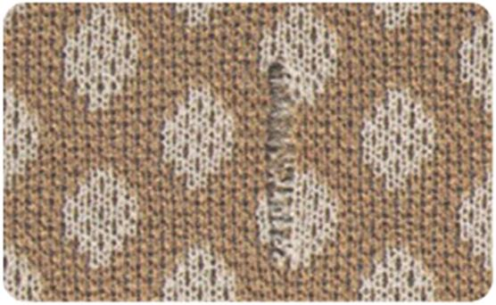
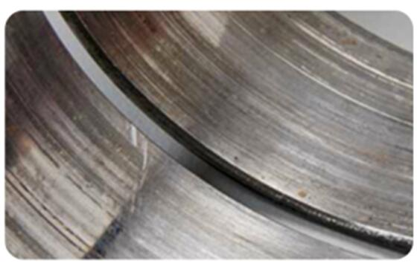
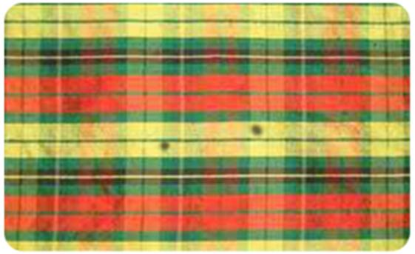
1、选题背景
1.手工检测难
2.特征小
3.类别不均衡
4.样本数量少
Notes:
工业缺陷检测背景

Slide 4
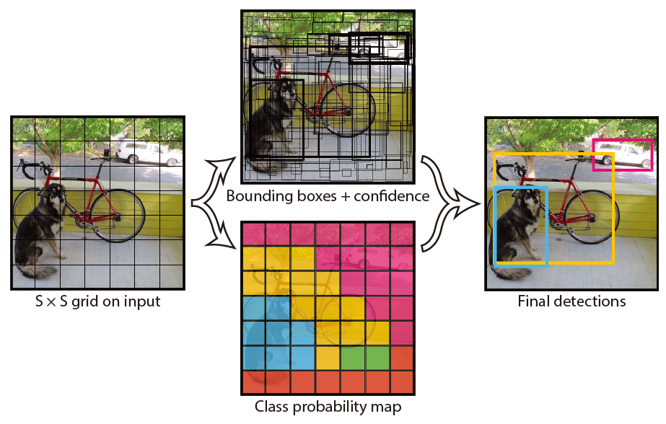
1、选题背景
目标检测与GAN的发展
Notes:
计算机视觉检测应用、GAN在数据生成上的应用

Slide 5
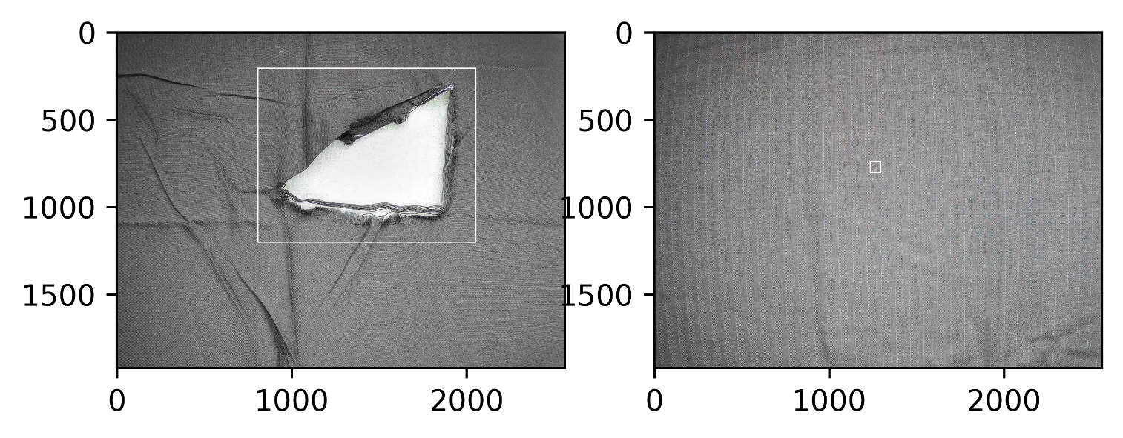
2、主要研究内容
选取布匹缺陷代表工业缺陷检测
最大最小尺度缺陷标注图
Notes:
选取布匹缺陷检测代表工业缺陷检测

Slide 6
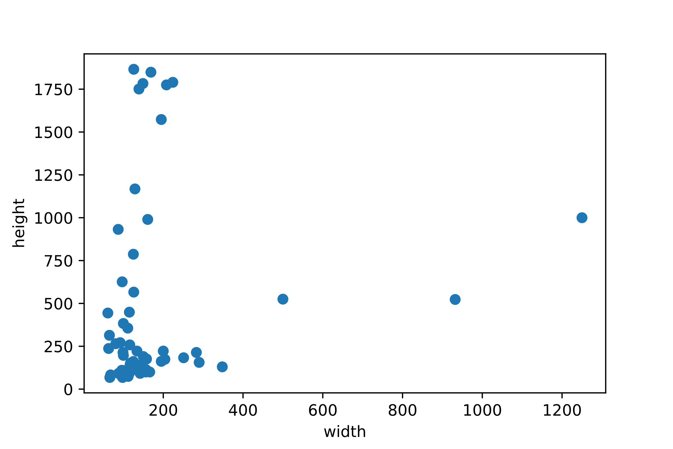
2、主要研究内容
缺陷样本少，特征小
缺陷样本尺度分布图
Notes:
对布匹缺陷的观察

Slide 7
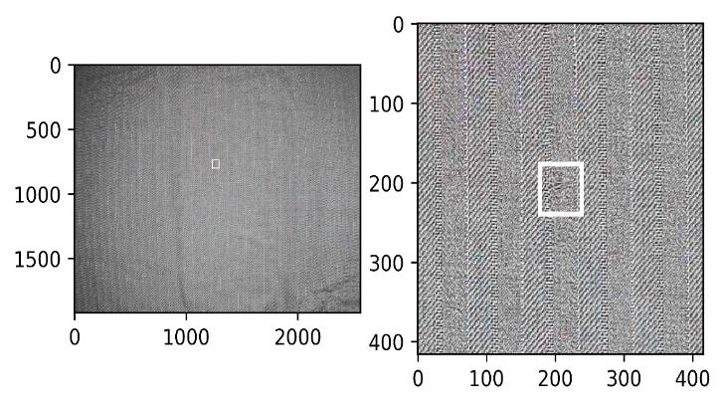
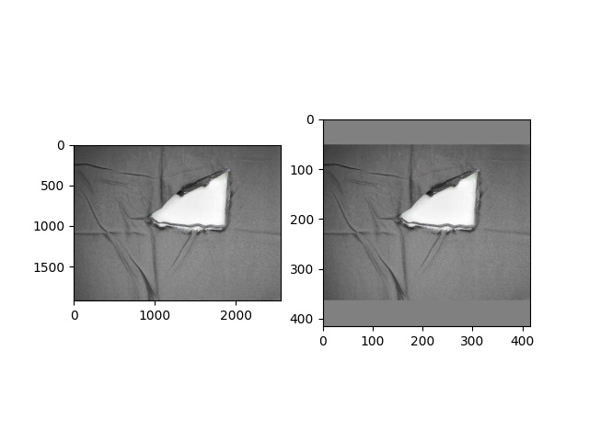
2、主要研究内容
数据处理（Resize、Crop、手工标注）
Notes:
对布匹缺陷的处理

Slide 8
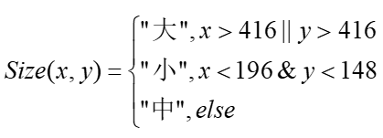
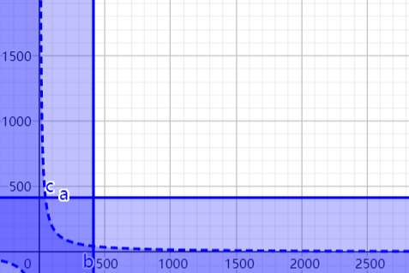
2、主要研究内容
形式化数据处理规则
大：Resize
小：Crop
中：Resize, xy>1/9(416×416)
Crop, xy<1/9(416×416)
Notes:
对布匹缺陷的处理

Slide 9
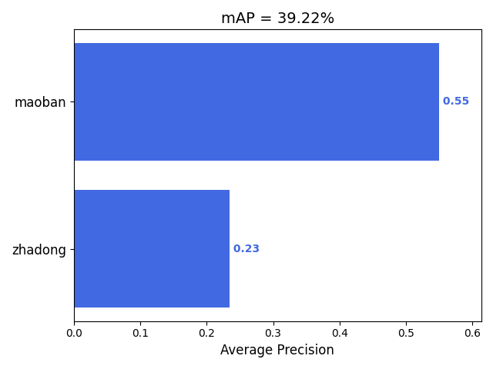
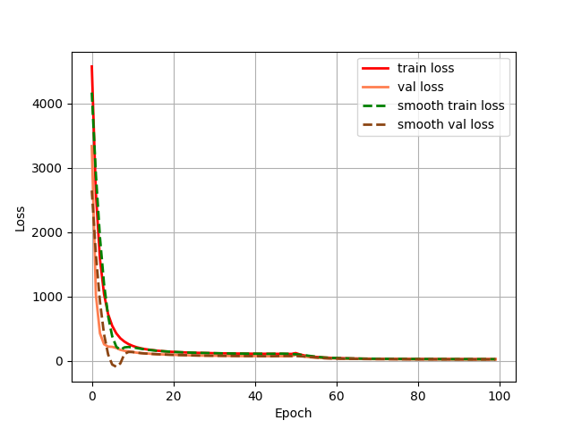
2、主要研究内容
Notes:
对布匹缺陷的训练

Slide 10
2、主要研究内容
DCGAN首次将卷积神经网络应用于GAN
DCGAN在LSUN bedrooms数据集上表现
Notes:
选取DCGAN网络的原因

Slide 11
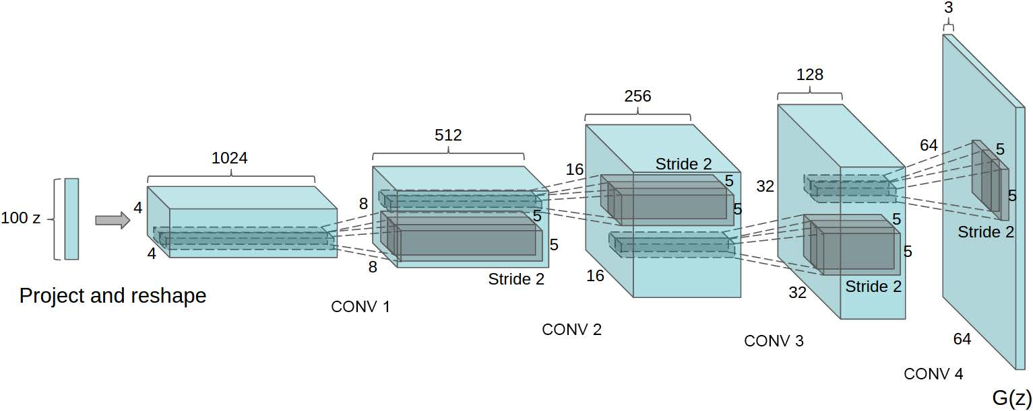
2、主要研究内容
Layer | Output Shape
ConvTranspose2d-1 | [-1, 1024, 4, 4]
BatchNorm2d-2 | [-1, 1024, 4, 4]
ConvTranspose2d-3 | [-1, 512, 8, 8]
BatchNorm2d-4 | [-1, 512, 8, 8]
ConvTranspose2d-5 | [-1, 256, 16, 16]
BatchNorm2d-6 | [-1, 256, 16, 16]
ConvTranspose2d-7 | [-1, 128, 32, 32]
BatchNorm2d-8 | [-1, 128, 32, 32]
ConvTranspose2d-9 | [-1, 1, 64, 64]
Layer | Output Shape
Conv2d-1 | [-1, 128, 32, 32]
Conv2d-2 | [-1, 256, 16, 16]
BatchNorm2d-3 | [-1, 256, 16, 16]
Conv2d-4 | [-1, 512, 8, 8]
BatchNorm2d-5 | [-1, 512, 8, 8]
Conv2d-6 | [-1, 1024, 4, 4]
BatchNorm2d-7 | [-1, 1024, 4, 4]
Conv2d-8 | [-1, 1, 1, 1]
Notes:
搭建DCGAN网络

Slide 12
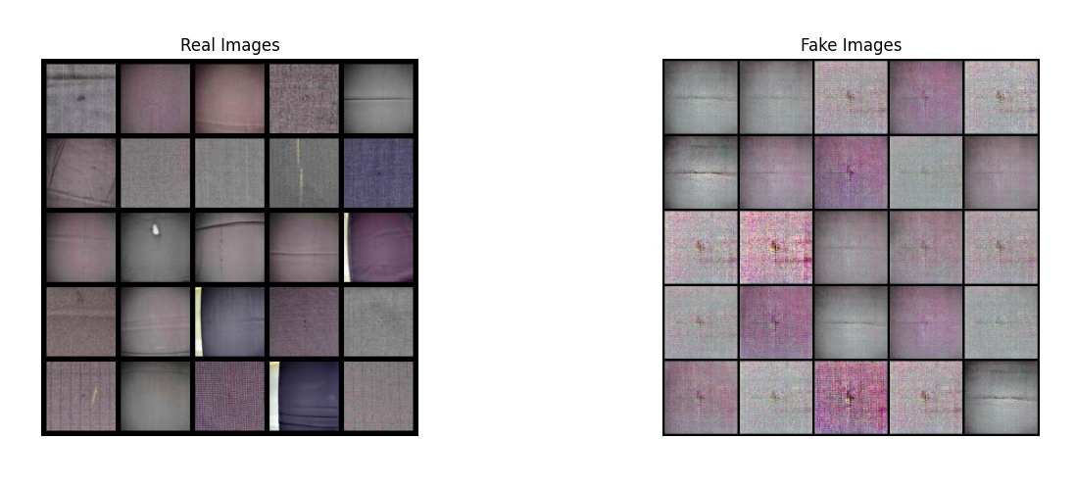
2、主要研究内容
第4000轮真图像与假图像对比
Notes:
训练DCGAN网络

Slide 13
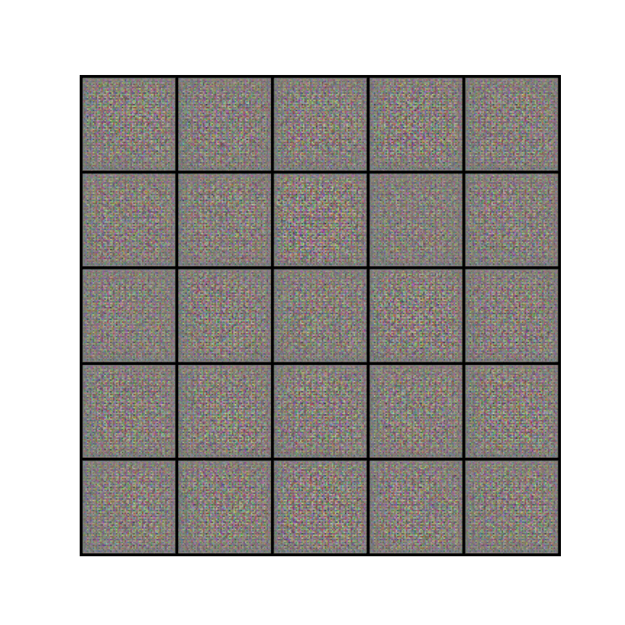
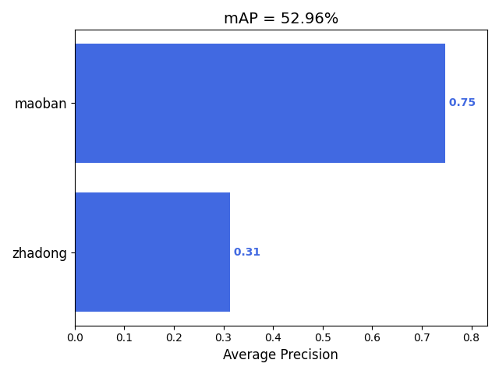
2、主要研究内容
扩充数据集后再训练YOLOv3
Notes:
使用训练完成后的DCGAN再次去训练YOLOv3

Slide 14
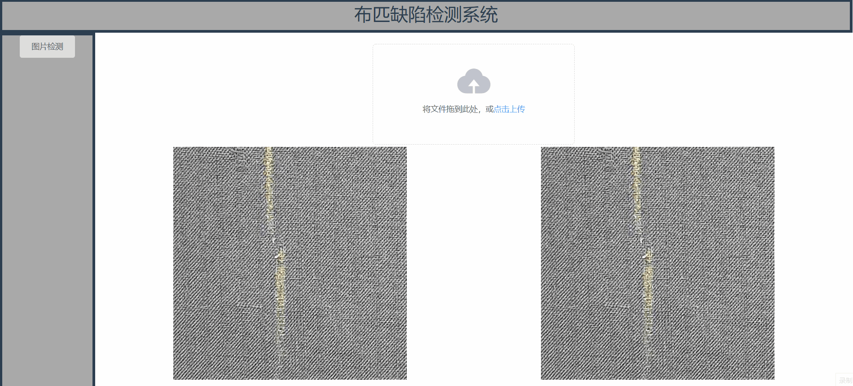
2、主要研究内容
前后端分离演示系统（Vue + Flask）
Notes:
搭建一个前后端分离的展示页面

Slide 15
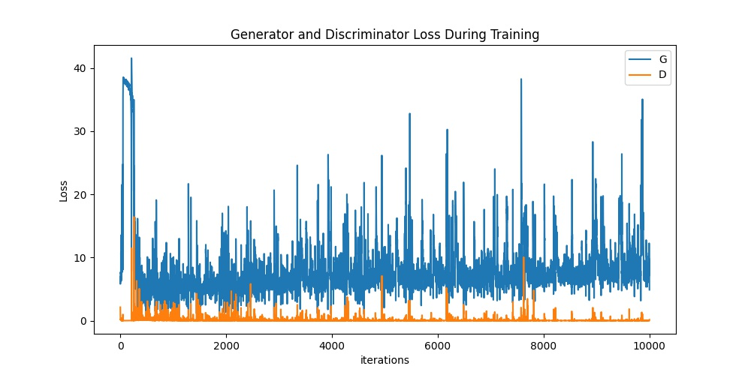
3、实验思考
小Batchsize避免梯度消失
Notes:
网络的原因不是很理想

Slide 16
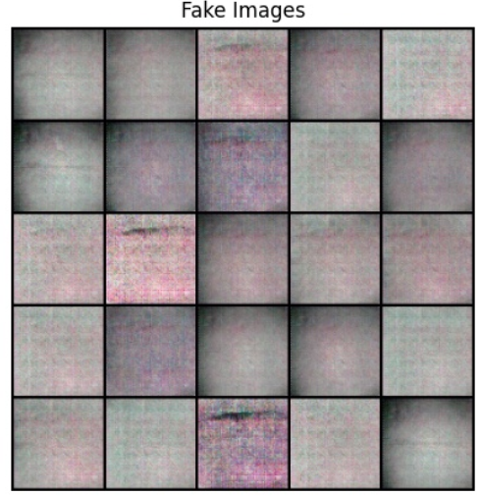
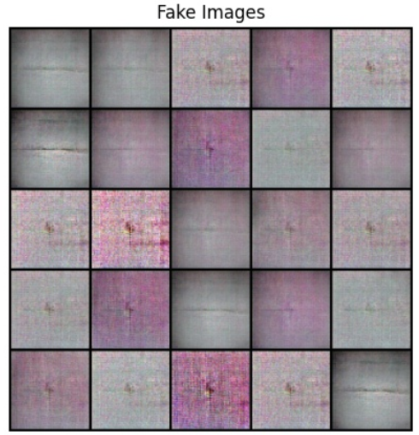
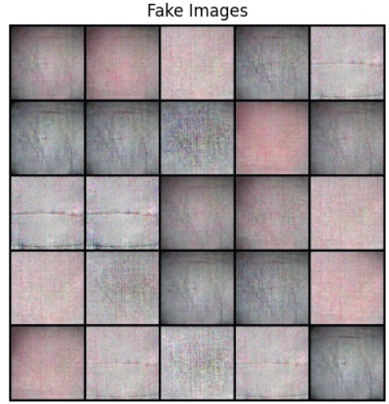
3、实验思考
震荡现象避免了模式崩塌
同批次生成图像（1000、2000、3000轮）
Notes:
网络的原因不是很理想

Slide 17
3、实验思考
形状不明显特征，不填充灰度条差距不大
Notes:
网络的原因不是很理想

Slide 18
4、总结
本设计主要工作是通过DCGAN扩充了布匹缺陷检测数据集，进而改善目标检测算法YOLOv3检测性能，实现更好地缺陷检测；
实验过程中，证实了在数据不充分情况下，增加相近分布的数据可以有效提升网络检测性能；
未来有待在更多的工业数据集上进行探索尝试。

Slide 19
致谢
感谢矿大对我的培养，感谢指导老师的指导，感谢校外导师的选题建议，感谢同学的陪伴与鼓励。
最后，感谢各位专家、评委老师的辛勤工作。
Notes:
致谢

Slide 20
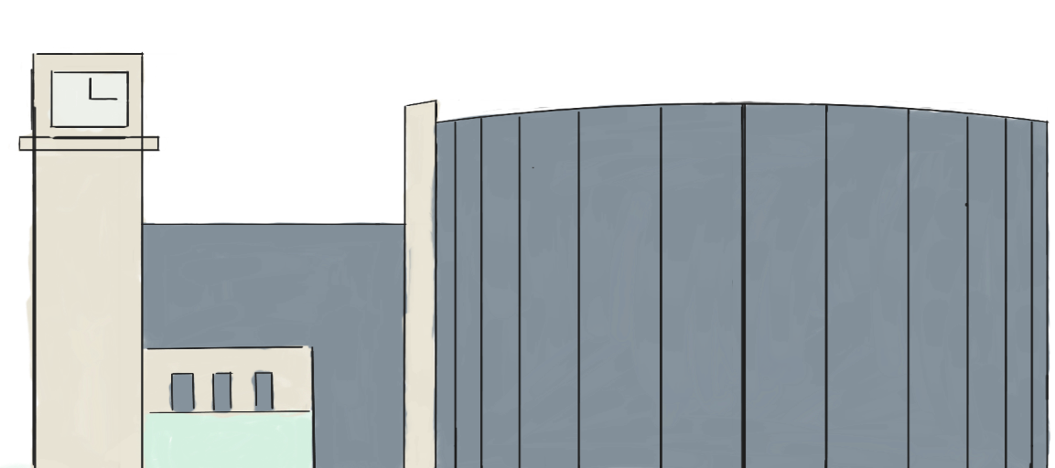
开 拓 创 新 严 谨 治 学
Notes:
听取问题

